Slide 1
6학년
주변사람들에게
감사하는 마음
전하기

Slide 3
관련 교과
국어, 도덕
성취기준
[6국03-01] 쓰기는 절차에 따라 의미를 구성하고 표현하는
과정임을 이해하고 글을 쓴다.
[6국03-02] 목적이나 주제에 따라 알맞은 내용과 매체를
선정하여 글을 쓴다.
[6도02-04] 봉사의 의미와 중요성을 알고, 주변 사람의 처지를
공감하여 도와주려는 실천의지를 기른다.

Slide 4
활동1
감사의 마음을 느낀 경험 떠올리기
활동2
마음을 나누는 글을 쓰는 방법 알아보기
활동3
감사하는 마음을 담아 편지쓰기

Slide 5
활동1
감사의 마음을 느낀 경험 떠올리기
감사의 마음을 느낀 경험을
떠올려 볼까요?

Slide 6
활동1
감사의 마음을 느낀 경험 떠올리기
부모님
나를 사랑으로 보살펴주시고
잘못한 일도 너그럽게 용서해주셨기 때문에
친구
나의 고민을 진지하게 잘 들어주고
슬픔을 함께 나누어주었기 때문에
선생님
내가 잘 모르는 것이 있을 때
친절하게 설명해주셨기 때문에

Slide 7
활동2
마음을 나누는 글을 쓰는 방법 알아보기
마음을 나누는 글을
쓰는 방법을 알아볼까요?

Slide 8
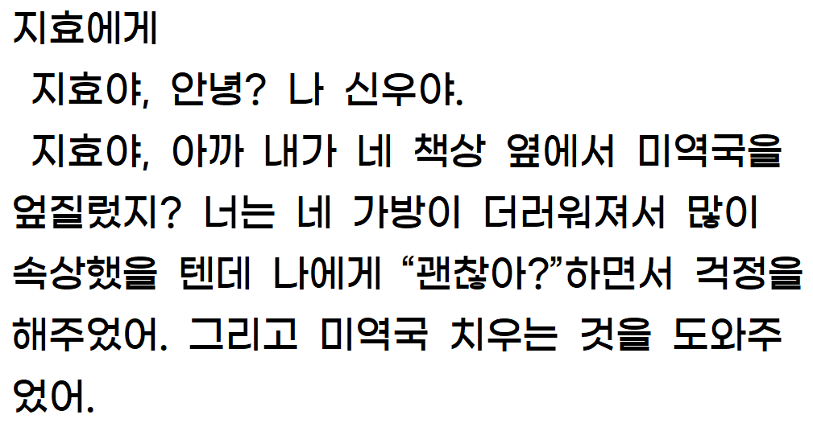
활동2
마음을 나누는 글을 쓰는 방법 알아보기
마음을 나누려는 사람을
밝히고, ( )를
한다. ( )을
자세히 쓴다.
첫인사
일어난 사건

Slide 9
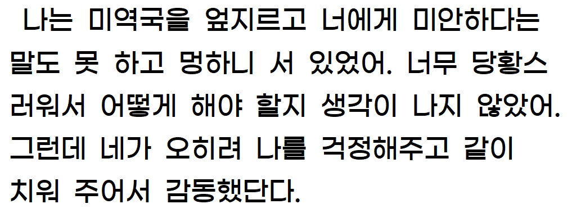
활동2
마음을 나누는 글을 쓰는 방법 알아보기
일어난 사건에 대한
자신의 ( )을 표현한다.
생각이나 행동

Slide 10
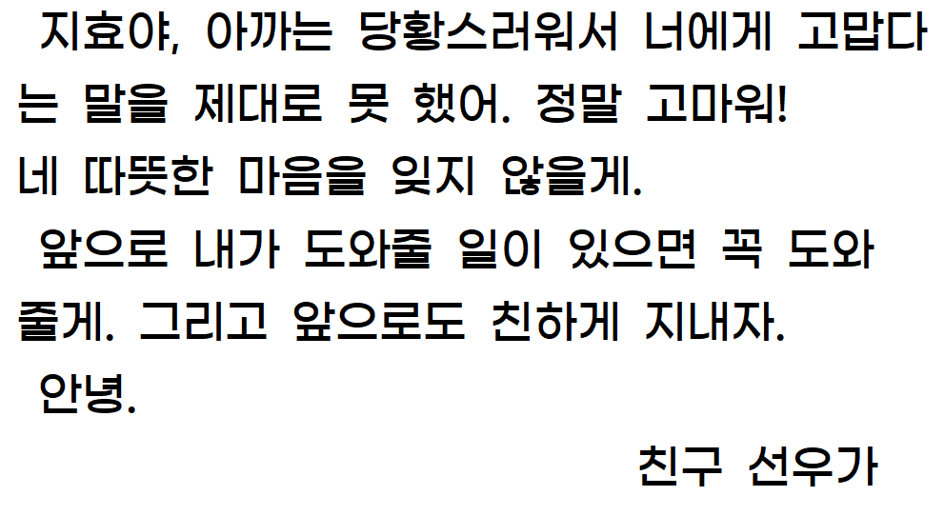
활동2
마음을 나누는 글을 쓰는 방법 알아보기
( )을 표현하고 ( )를 한다.
마지막에는 글을 쓴
사람을 밝힌다.
나누려는 마음
끝인사

Slide 11
활동2
마음을 나누는 글을 쓰는 방법 알아보기
1. 상황과 목적 파악하기
글 | 고려할 점
점심시간에 미역국을 엎질러서 친구 가방을 더럽힌 상황
친구 가방을 더럽혀 미안한 마음, 이해하고 도와준 친구에게 고마운 마음을 나눔.
상황을 파악한다.
목적을 정한다.

Slide 12
활동2
마음을 나누는 글을 쓰는 방법 알아보기
2. 쓸 내용 정하기
글 | 고려할 점
점심시간에 미역국을 엎질러 친구 가방이 더러워진 일
너무 당황해서 친구에게 미안하다는 말을 못 함. 친구가 오히려 걱정해 주어서 감동받음.
미안한 마음, 고마운 마음
일어난 사건을
떠올린다.
일어난 사건에 대한
자신의 생각이나 행동을 떠올린다.
나누려는 마음을 떠올린다.

Slide 13
활동2
마음을 나누는 글을 쓰는 방법 알아보기
3. 표현하기
글 | 고려할 점
친구가 읽기 쉽게 친근한 표현, 쉬운 표현을 사용함.
친구가 잘 이해할 수 있도록 맞춤법, 띄어쓰기를 잘 지킴.
읽을 사람을
생각해서 표현한다.
맞춤법, 띄어쓰기를
잘 지켜 표현한다.

Slide 14
활동3
감사하는 마음을 담아 편지쓰기
나의 주변사람들에게
감사하는 마음을 담아
편지를 써봅시다.

Slide 15
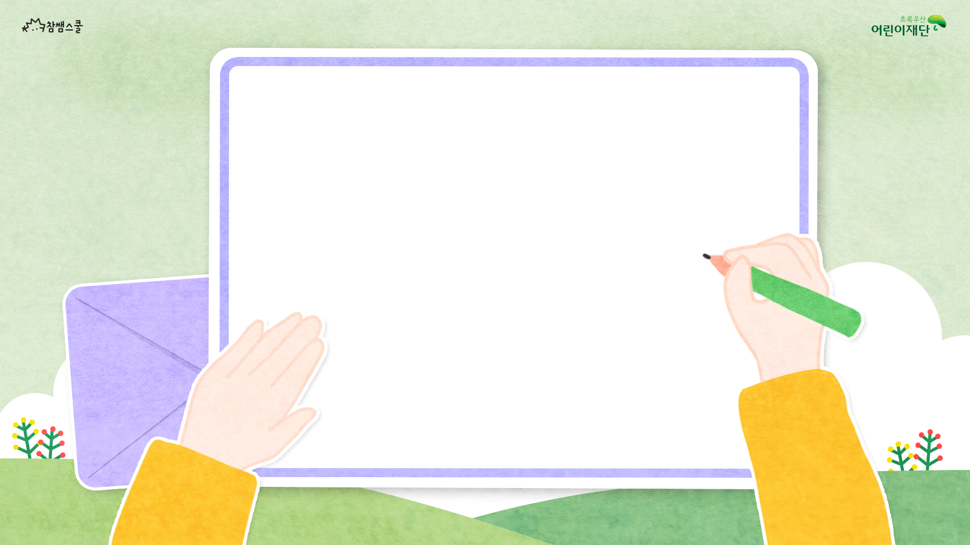
감사하는 마음을 담아
편지를 써 봅시다.
내 마음이 잘 드러나게 편지를 썼나요?
감사한 마음을 구체적으로 썼나요?

Slide 16
참여하기
주제 및 대상
감사의 마음을 전하고 싶은 사람에게 감사 편지쓰기
응모자격
전국의 모든 초/중/고등학생 및 청소년
편지 접수 기간
2023년 3월 15일 ~ 6월 30일
수상자 발표
2023년 10월 18일

Slide 17
참여하기

